Slide 1
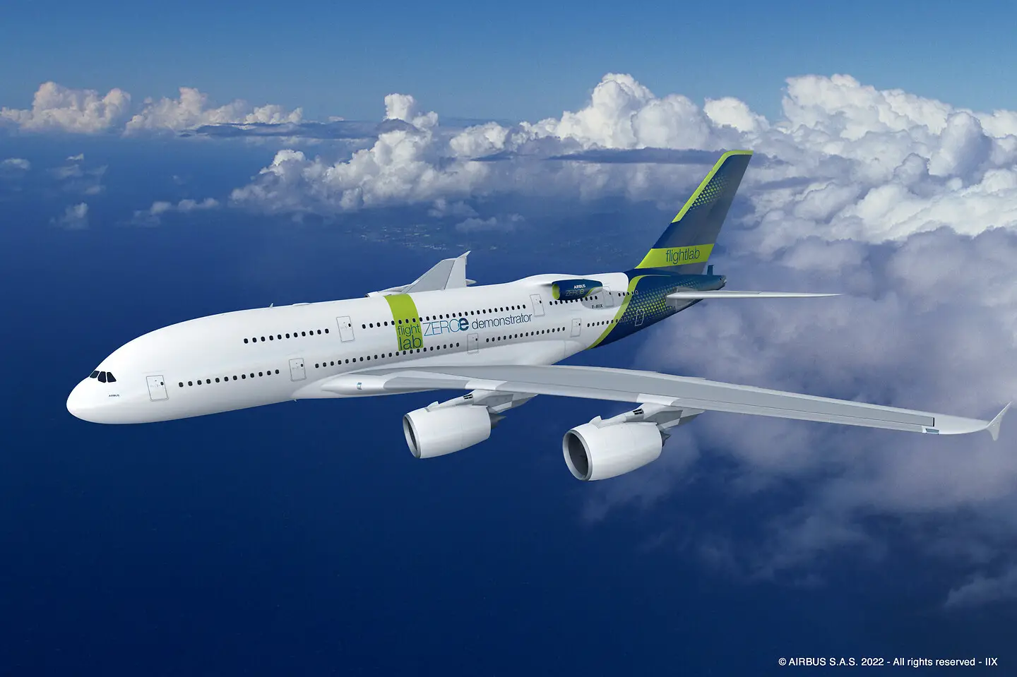
Airline Passenger Satisfaction
¿Cómo lograr una mejor experiencia para el pasajero?
Facundo Deza - Data Science (Comisión 32835) CoderHouse

Slide 2
ÍNDICE
Presentación del caso y objetivo
Análisis Exploratorio y conclusiones preliminares
Modelos utilizados y grado de confiabilidad
Matriz de confusión
¿Cómo mejorar el modelo?
Matriz de confusión luego de mejorar el modelo
Conclusión
Fuente

Slide 3
Presentación del caso y objetivo
Presentación del caso:
¿Por qué es importante brindar un buen servicio?
Para cualquier compañía aérea es sumamente importante mantener una buena reputación y conocer la experiencia de los pasajeros con la finalidad de mejorar sus servicios en pos de captar un mayor porcentaje del mercado y lograr la fidelización de sus clientes actuales. Lo que redundará en mayores ganancias y un modelo de negocio sostenible a través del tiempo.

Slide 4
¿Cómo podemos ayudar a las compañías a mejorar sus servicios?
A través del análisis de los datos, se desea predecir si el cliente se encontrará “satisfecho” o “neutral/insatisfecho” por el servicio brindado
Para lograr el objetivo propuesto realizaremos un “Modelo supervisado de Clasificación” el cual contemplará distintas variables que influyen en la experiencia del pasajero. Entre las mismas podemos mencionar: la edad del pasajero, su género, el motivo del viaje, la clase en la cual viaje, la distancia del vuelo, el servicio de a bordo, entre otras.

Slide 5
2. Análisis Exploratorio
En esta primera instancia, a través de los datos intentamos dar respuesta las siguientes preguntas:
¿Cuáles son las características de los viajeros más frecuentes? (Género, edad)
¿Por qué viajan? (Negocios, motivos personales)
¿Qué clase utilizan con mayor frecuencia? (Business, Eco, Eco Plus)
¿Están en su mayoría satisfechos con el servicio brindado por las aerolíneas?
¿Cómo es la relación entre la clase en la cual viajan y su grado de satisfacción?
¿Qué variables analizaremos y cuál es la relación entre las mismas?

Slide 6
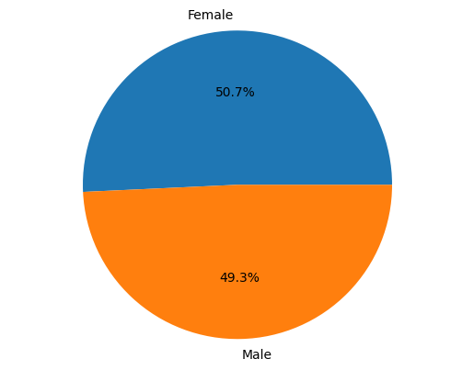
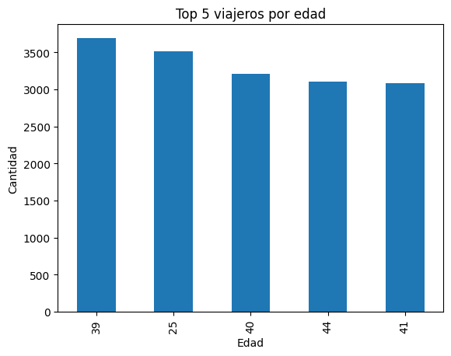
¿Cuáles son las características de los viajeros más frecuentes?
Observamos que la cantidad de viajeros Hombres y Mujeres es muy similar:
Las edades más frecuentes de los viajeros se sitúan entre los 25 y los 44 años:

Slide 7
Conclusión preliminar
Observamos que la cantidad de viajeros hombres y mujeres es similar, por lo cual las compañías aéreas deberían tenerlo en cuenta a la hora de brindar distintas series y películas en la categoría de "Inflight entertainment".
Observamos que la mayoría de los viajeros comprenden entre los 25 y los 44 años, por lo cual se recomienda a las aerolíneas un estudio de mercado a los fines de conocer en mayor profundidad los gustos de las personas de ese rango etario tanto para la categoría de "Inflight entertainment" como la de "Food and drink".

Slide 8
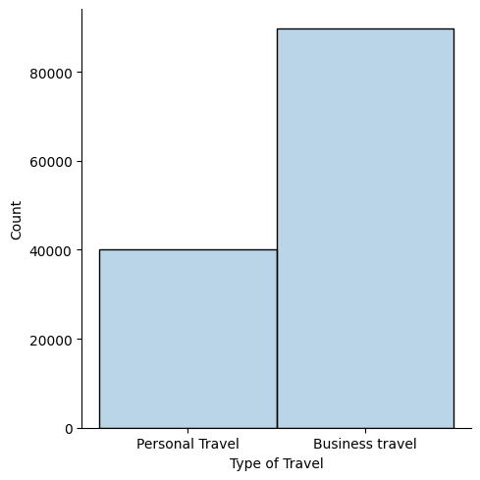
¿Por qué viajan?
Encontramos que la mayoría de los viajes se deben a negocios:

Slide 9
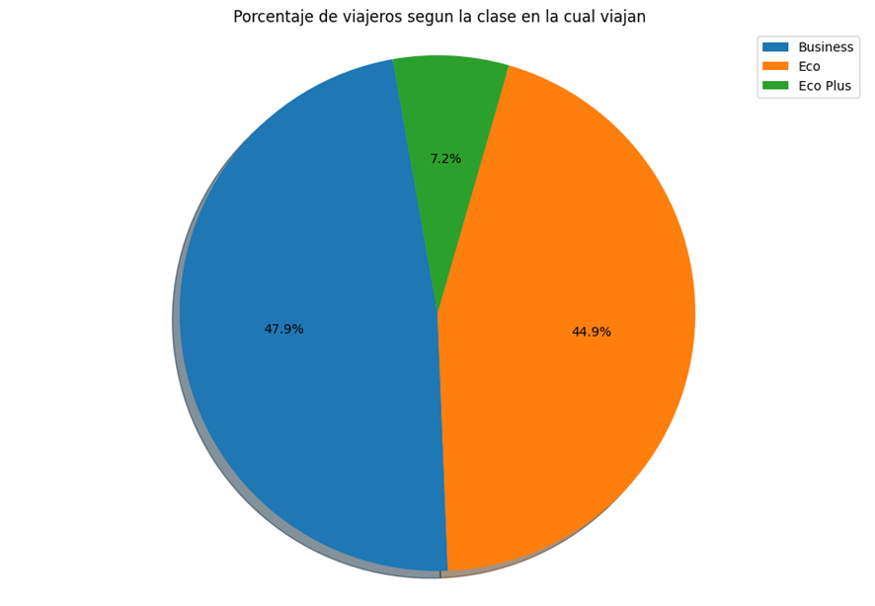
III. ¿Qué clase utilizan con mayor frecuencia?
Observamos que la clase más elegida es la Business:

Slide 10
Conclusión preliminar
Observamos que la mayoría de los viajes se deben a negocios, por lo cual es importante que dentro de la categoría "Ease of Online booking" se tome en cuenta ello y se logre una interfaz amigable para las compras corporativas. Como así también se preste especial atención a los servicios brindados en la clase "Business" dado que es la más elegida

Slide 11
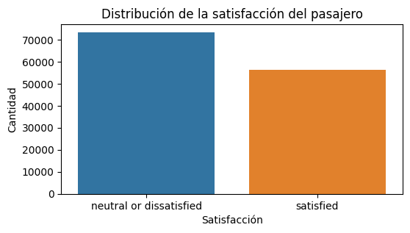
¿Están en su mayoría satisfechos con el servicio brindado por las aerolíneas?
En relación al total de pasajeros, observamos que en su mayoría, calificaron la experiencia como neutral o insatisfecha.

Slide 12
Conclusión preliminar
En base al análisis de la variable objetivo, vemos que la mayoría de los viajeros calificó la experiencia como "Neutral or Dissatisfied", por cual las aerolíneas deben trabajar aún más sobre las variables que influyen en la satisfacción de los mismos, a los fines mejorar su experiencia y fidelizarlos.

Slide 13
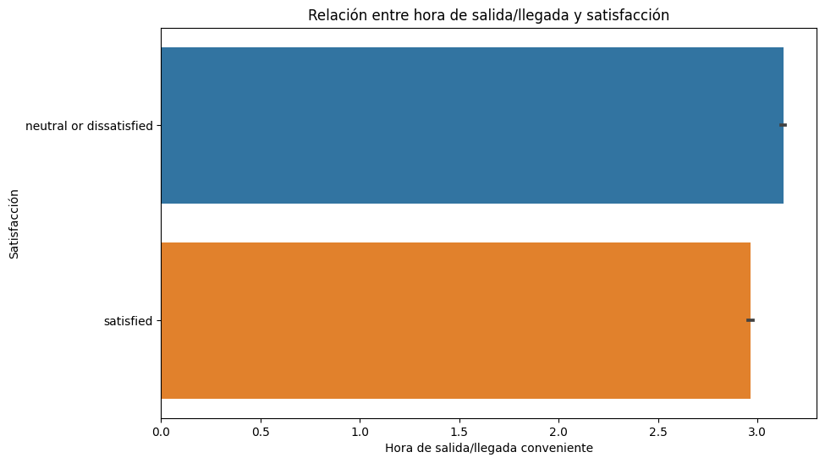
¿Están en su mayoría satisfechos con el servicio brindado por las aerolíneas? (Continuación)
Dado que en su mayoría se trata de clientes que viajan por negocios, sabemos que son personas que valoran mucho su tiempo. En base a ello, establecemos la relación entre un horario de salida/llegada conveniente y la satisfacción de los mismos.

Slide 14
Conclusión preliminar
En base al análisis de la variable categórica, vemos que la mayoría de los pasajeros no están satisfechos con el horario de llegada/salida. Por lo cual, las aerolíneas deberían trabajar sobre ello.

Slide 15
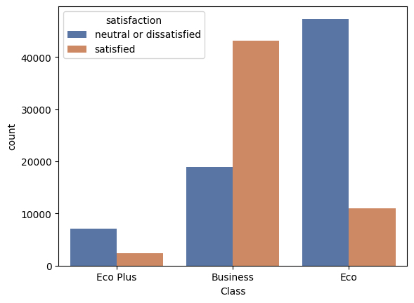
¿Cómo es la relación entre la clase en la cual viajan y su grado de satisfacción?
Si realizamos similar análisis, pero separado por la clase en la que viajan, vemos que la mayor cantidad de calificaciones “Neutral o Insatisfecho” se da en los viajeros de las clases “Eco” y “Eco Plus”

Slide 16
Conclusión preliminar
Observamos que gran parte de los pasajeros de la clase "Business" se encuentran satisfechos con el servicio, a diferencia de lo que pasa en el resto de las clases. Por lo cual, las compañías deberían buscar estrategias para aumentar la satisfacción de los pasajeros en las clases "Eco" y "Eco Plus".

Slide 17
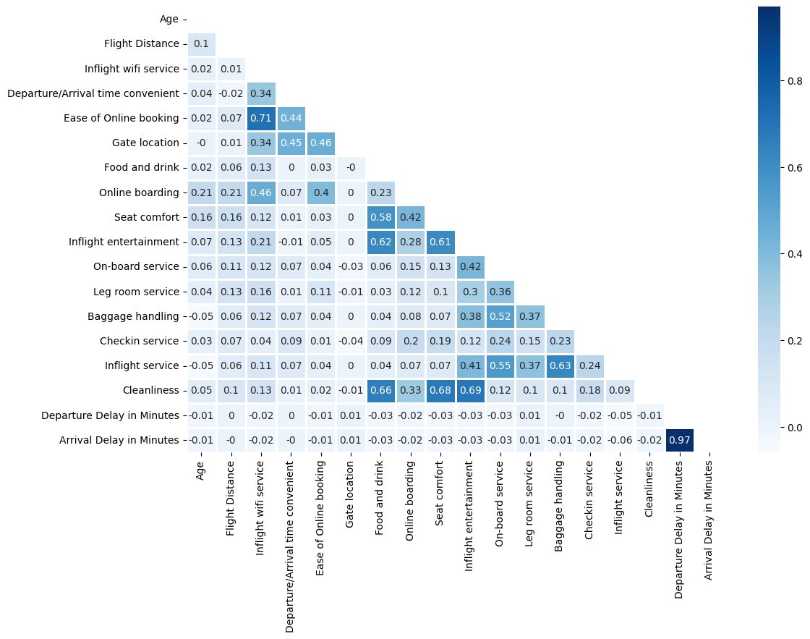
¿Qué variables analizaremos y cuál es la relación entre las mismas?

Slide 18

3. Modelos
A fin de poder cumplir nuestro objetivo de predecir el comportamiento de los pasajeros, se realizaron los siguientes “modelos supervisados de clasificación”
Random Forest
KNN
Logistic Regression
El nivel de confiabilidad de cada modelo para acertar sobre el grado de satisfacción del pasajero fue el siguiente:

Slide 19
Conclusión preliminar
Destacamos que todos los modelos pueden predecir con alta certeza el grado de Satisfacción de los pasajeros, siendo el modelo Random Forest en el cual encontramos los mejores resultados.

Slide 20
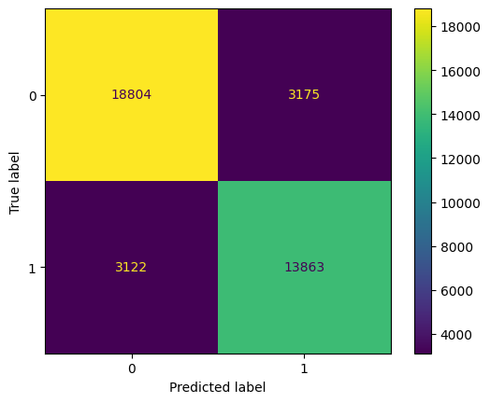

5. Matriz de Confusión

Slide 21
Conclusión preliminar
Observamos un alto porcentaje de Precisión en el modelo, dado que cuando el mismo identifica que un pasajero estará satisfecho, en el 80% de los casos ello es correcto.
Con respecto al Recall Score, el modelo no presenta dificultades para clasificar si el pasajero estará satisfecho o insatisfecho, dado que en el 80% de los casos su clasificación fue correcta.

Slide 22
5. ¿Cómo mejorar el Modelo?
Intentaremos mejorar el modelo y evitar el overfitting a través de la aplicación de la técnica de Stratified - k Fold. Luego de su aplicación, obtuvimos el siguiente resultado referido al grado de exactitud del mismo:

Slide 23


6. Matriz de Confusión

Slide 24
Conclusión Preliminar
Si bien observamos en un primer momento que la exactitud del modelo Ramdom Forest disminuye del 96% al 90% luego de aplicar la técnica de Cross Validation Stratified - k Fold, al realizar nuevamente la matriz de confusión observamos los siguientes resultados:
Mejora el porcentaje de Precisión en el modelo, elevando el porcentaje de precisión del 80% al 90% Esto significa mejor porcentaje de acierto para los casos que el modelo identifica un pasajero satisfecho.
Mejora el Recall Score, elevando el porcentaje del 80% inicial hasta el 86% Esto significa una mejora considerable del modelo a la hora de clasificar si el pasajero estará satisfecho o insatisfecho.

Slide 25
Conclusión
Luego de realizado el modelado y aplicadas las técnicas de Cross Validation, podemos concluir en que el modelo posee un alto grado de confiabilidad a la hora de determinar si un pasajero estará satisfecho o no por el servicio ofrecido por la compañía aérea.
La aplicación de este modelo sería de gran ayuda para que las aerolíneas puedan trabajar sobre aquellos factores que influyen en la satisfacción del pasajero, a los fines de obtener nuevos clientes y fidelizar a los actuales, permitiéndoles incrementar sus ganancias y haciendo su negocio sostenible en el tiempo.

Slide 26
8. Fuente del Dataset
https://www.kaggle.com

Slide 27
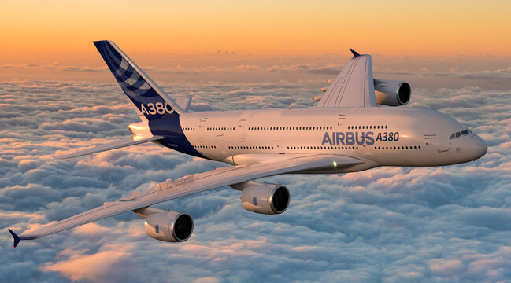
¡Muchas gracias!

